Slide 1
CJJ04_7
Klára Osolsobě
osolsobe@phil.muni.cz

Slide 2
Desubstantiva, deadjektiva, deverbativa, adjektiva z adverbií
Adjektiva ze substantiv (https://www.czechency.org/slovnik/DESUBSTANTIVN%C3%8D%20ADJEKTIVUM%20KVALITATIVN%C3%8D, https://www.czechency.org/slovnik/DESUBSTANTIVN%C3%8D%20ADJEKTIVUM%20RELA%C4%8CN%C3%8D)
Adjektiva z adjektiv (https://www.czechency.org/slovnik/DEADJEKTIVN%C3%8D%20ADJEKTIVUM)
Adjektiva ze sloves (https://www.czechency.org/slovnik/DEVERB%C3%81LN%C3%8D%20ADJEKTIVUM)
Adjektiva z adverbií (https://www.czechency.org/slovnik/DEADVERBI%C3%81LN%C3%8D%20ADJEKTIVUM%20A%20ADJEKTIVUM%20Z%20P%C5%98EDLO%C5%BDKOV%C3%9DCH%20P%C3%81D%C5%AE)

Slide 3
Rozdělte adjektiva podle základových slov na desubstantivní, deadjektivní, deverbální a deadverbiální
slibný
ulitý
silný
kašovitý
jasný
bělavý
vhodný
rodinný
konečný
podobný
možný

Slide 4
Rozdělte adjektiva podle základových slov na desubstantivní, deadjektivní, deverbální a deadverbiální
slib/slíbit → slibný ALE slíbit → slíbený (od pasivního kmene)
ulít → ulitý
síla → silný
kaše → kašovitý
jas → jasný
bílý → bělavý
vhod → vhodný
rodina → rodinný
konec → konečný
podoba/podobat se → podobný
moci → možný (od kořene ALE ALE zmoci → zmožený (od pasivního kmene)

Slide 5
Deverbální adjektiva od kořene a od kmene
slib/slíb-i-t → slib-n(ý)
po-dob-a/po-dob-a-t se → po-dob-n(ý)
moc-0-i → mož-n(ý)
slíb-i-t → slib-0-en(ý) analogicky k slib-ova-t → slib-ova-n(ý)
u-lí-0-t → u-li-0-t(ý) analogicky k vy-řk-nou-t → vy-řč-0-en(ý)/vy-řk-nu-t(ý)
po-dob-a-t se → po-dob-aj-íc(í) se
z-moc-0-i → z-mož-0-en(ý)

Slide 6
rozdělte následující adjektiva na deadjektiva a deverbativa (která jsou od kmene/kořene)
běloulinký, zabělený, bělající se, bělejší
černavý, černější, načerněný, černočerný
namodřený, modroučký, modravý
červeňoučký, červenající, začervenavší se
zelenkavý, zelenější, nezazeleněný
žlutavý, žluťoučký, zažlucený
zašedlý, prošedivělý

Slide 7
rozdělte následující adjektiva na deadjektiva a deverbativa
běloulinký, za-běl-0-en(ý) ← za-běl-0-en/za-běl-i-t, běl-aj-í-c(í) se ← běl-aj-í-c/běl-a-t, bělejší
černavý, černější, načern-0-ěn(ý) ← na-čern-0-en/na-čern-i-t, černočerný
na-modř-0-en(ý) ← na-modř-0-en/na-modř-i-t, modroučký, modravý
červeňoučký, červen-aj-í-c(í) ← červen-aj-í-c/červen-a-t, za-červen-a-vš(í) se ← za-červen-a-vš-i/za-červen-a-t
zelenkavý, zelenější, ne-za-zelen-0-ěn(ý) ← ne-za-zelen-0-ěn/ne-za-zelen-i-t
žlutavý, žluťoučký, za-žluc-0-en(ý) ← za-žluc-0-en/za-žlut-i-t
za-šed-0-l(ý) ← za-šed-0/nu-l/za-šed-nou-t, pro-šediv-ě-l(ý) ← pro-šediv-ě-l/pro-šediv-ě-t

Slide 8
Která z následujících adjektiv obsahují kořenové alomorfy, které se vyskytují ve slovesných tvarech
vybíravý
sběrný
vybraný
sborový
dechberoucí
odběrový
náborový
odebíraný

Slide 9
Která z následujících adjektiv obsahují kořenové alomorfy, které se vyskytují ve slovesných tvarech
vybíravý (vy-bír-a-t)
sběrný
vybraný (vy-br-a-t)
sborový
dechberoucí (ber-e-0 dech)
odběrový
náborový
odebíraný (ode-bír-a-t)

Slide 10
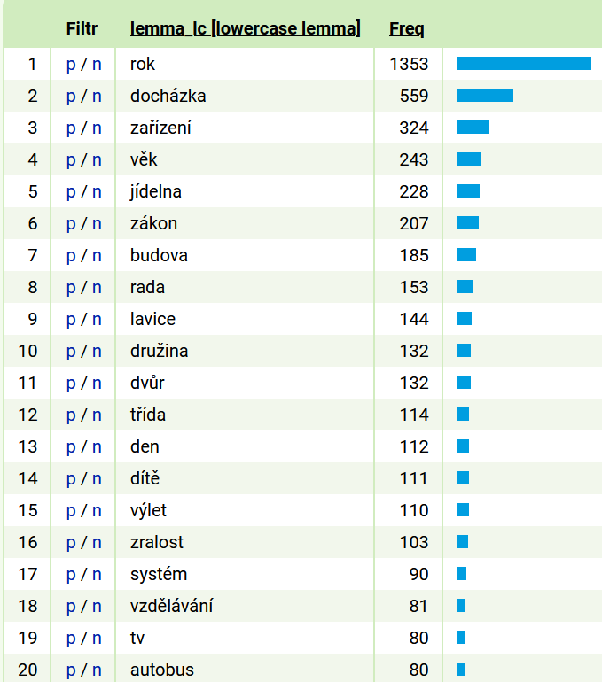
Slovotvorný význam adjektiv školní a školský je stejný – široce se vztahující ke škole. Pokuste se odhadnout, která substantiva mohou být rozvinuta oběma adjektivy:

Slide 11
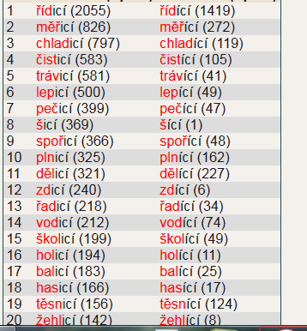
Jaký je rozdíl mezi adjektivy lišícími se délkou i/í?

Slide 12
Uvědomte si rozdíl ve významu, přestože se mnohdy chybuje
A v té popelnici už nic zajímavého není, žádný balicí papír.
Na chodbách bylo několik avantgardistů balících své tretky.
Nahodile jsem přeházel své pečlivě podle barev seřazené košile do kreativně vyhlížejícího nepořádku a uklidil jsem žehlicí prkno.
Chlap žehlící si své košile sám je k nezaplacení.
Vmícháme do ní sníh a rozpuštěnou čokoládu i mouku s kypřicím práškem a kakaem.
Žížaly kypřící půdu jsou radostí zahrádkářů.

Slide 13
Uvědomte si rozdíl ve významu, tam, kde se nechybuje
Používají se pouze základní mycí saponáty.
služka myjící podlahu …
Půjčil mi hrací kostky.
… když se k nim přiblíží hrající si děti …
Rozruch je můj hnací motor.
Jediné, co slyšela, byl vítr ženoucí vlny na skaliska.
Prací prostředky poskytuje uživatel.
… který se spřátelil s chlapíkem peroucím špinavé čečenské peníze …

Slide 14
KMEN SLOVESNÝ a opěrný tvar pro derivace od slovesného kmene
KMEN SLOVESNÝ INFINITIVNÍ/MINULÝ je tvořen kořenem + kmenotvornou příponou pro tvary infinitivu/příčestí l-ového. Opěrný tvar pro účelová (vlastnost = je určen/slouží k tomu, co pojmenovává základové sloveso) adjektiva na cí je l-ové příčestí: obýv-a-l/ obýv-a-t → obýv-a-cí (pokoj), řad-i-l/ řad-i-t → řad-i-cí (páka), sáz-e-l/ sáz-e-t → sáz-e-cí (systém), park-ova-l/park-ova-t → park-ova-cí (místo)
varianta pro odvozování verbálních substantiv je tvořena kořenem + kmenotvornou příponou shodnou s kmenotvornou příponou pro tvar pasivního příčestí
KMEN SLOVESNÝ PRÉZENTNÍ: je tvořen kořenem + kmenotvornou příponou pro tvary prézentu. Opěrný tvar pro procesuální adjektiva (vlastnost = převedení /transponování děje do vlastnosti, syntaktická derivace za účelem nominalizace) je 3.pl. préz. akt./přechodník přítomný: obýv-aj-í → obýv-aj-ící (město), řad-í-0 → řad-í-cí (se do řady), sáz-ej-í → sáz-ej-ící (květiny), park-uj-e → park-uj-ící (auta)

Slide 15
Rozdíl mezi procesuálními a účelovými adjektivy je ve významu i formě
procesuální – opěrný tvar je 3. osoba plurálu indikativu prézentu aktiva (nes-ou → nes-ou-c-í, pe[kč]-ou → pek-ou-c-í / peč-ou-c-í / peč-í-c-í výjimka není oni pečí, ber-ou → ber-ou-c-í, maž-ou/maž-í → maž-ou-c-í / maž-í-c-í, mř-ou → mř-ou-c-í /mr-ou-c-í /mř-í-c-í výjimka není oni mří , tisk-n-ou → tisk-n-ou-c-í, mi-n-ou → mi-n-ou-c-í, p-n-ou → p-n-ou-c-í, kry-j-ou/kry-j-í → kry-j-í-c-í, kup-uj-ou/kup-uj-í → kup-uj-í-c-í, pros-0-í → pros-0-í-c-í, trp-0-í → trp-0-í-c-í, sáz-ej-í → sáz-ej-í-c-í, děl-aj-í → děl-aj-í-c-í)
účelová – opěrný tvar l-ové příčestí mask. živ. (plet-0-l → plet-a-c-í, pek-0-l → peč-i-c-í, pr-a-l → pr-a-c-í, maz-a-l → maz-a-c-í, tř-e-l → tř-e-c-í, tisk-0/(nu)-l → tisk-a-c-í, kry-0-l → kry-0-c-í, entl-ova-l → entl-ova-c-í, řad-i-l → řad-i-c-í, vytáp-ě-l → vytáp-ě-c-í, sáz-e-l → sáz-e-c-í, plov-a-l → plov-a-c-í)

Slide 16
Další deverbativní adjektiva
(viz algoritmus tvoření přechodníků)
adjektiva rezultativní od přechodníku minulého, – opěrný tvar l-ové příčestí mask. živ. (vynes-0-l → vynes-0-š-í, upek-0-l → upek-0-š-í, nabr-a-l → nabr-a-v-š-í, umaz-a-l → umaz-a-v-š-í, umř-e-l → umř-e-v-š-í, vytisk-0/(nu)-l → vytisk-0/(nu-v-)-š-í, pomi-nu-l → pomi-nu-v-š-í, vyp-nu-l → vyp-nu-v-š-í, zakry-0-l → zakry-0-v-š-í, zarad-ova-l → zarad-ova-v-š-í, vypros-i-l → vypros-i-v-š-í, vytrp-ě-l → vytrp-ě-v-š-í, vysáz-e-l → vysáz-e-v-š-í, vyděl-a-l → vyděl-a-v-š-í)

Slide 17
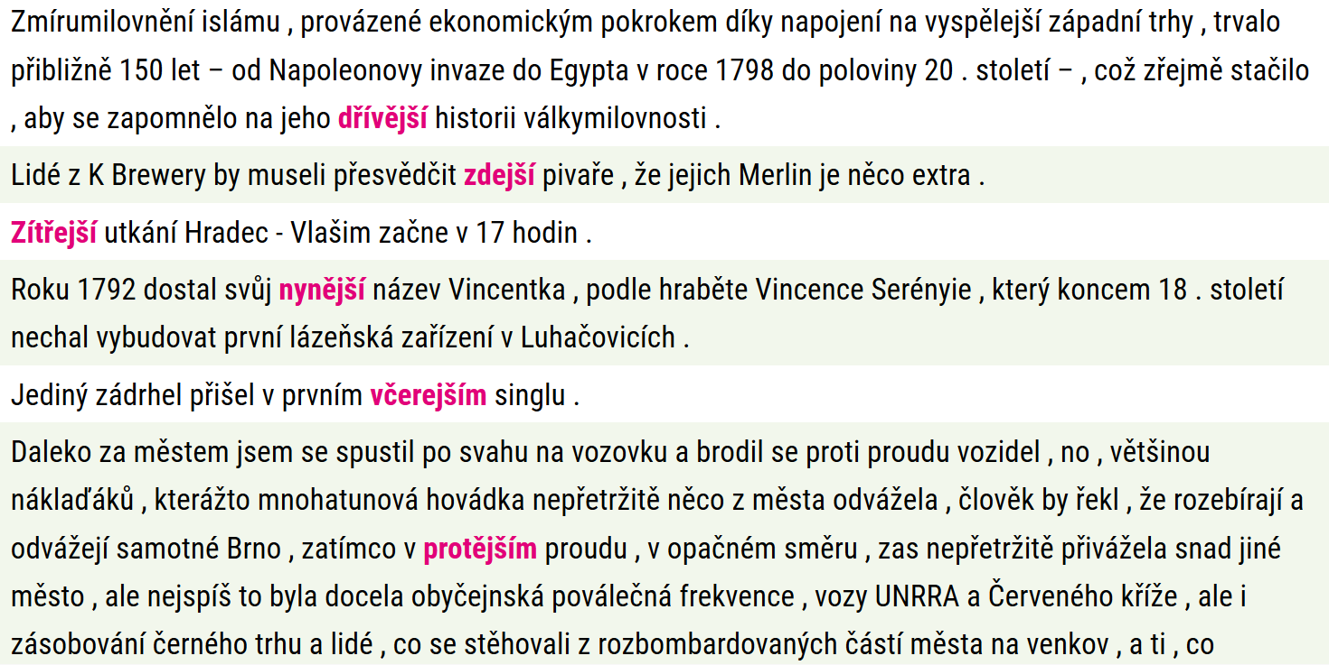
Adjektiva z adverbií

Slide 18
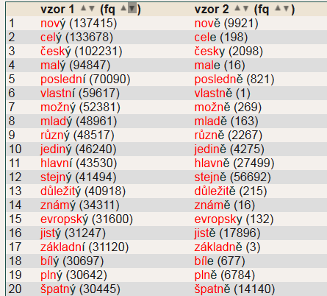
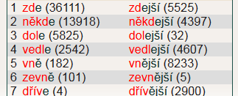

Směr derivace

Slide 19
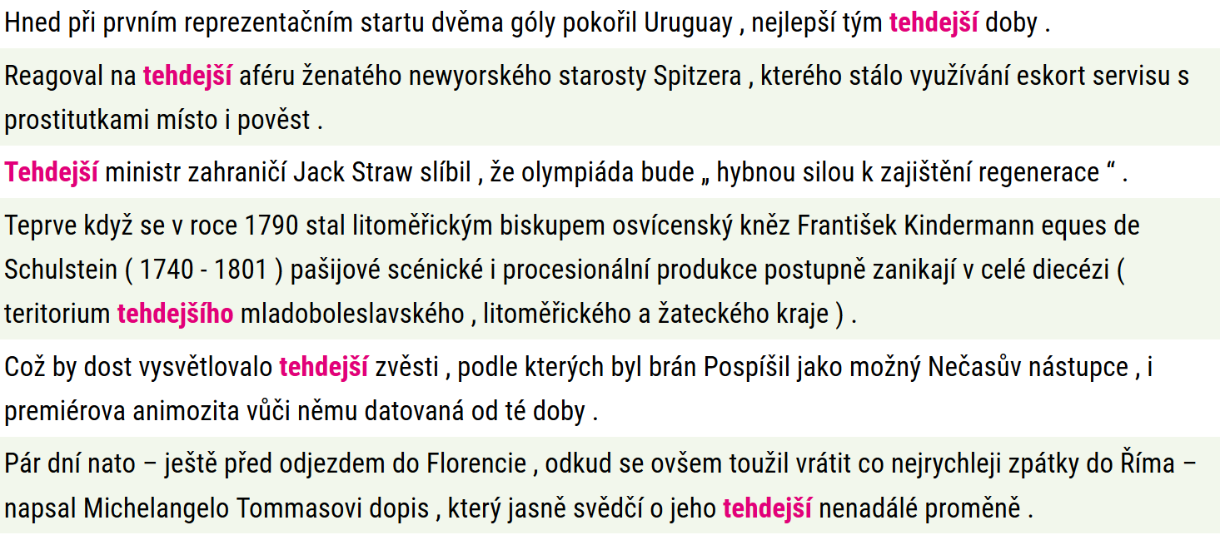
Další příklady

Slide 20
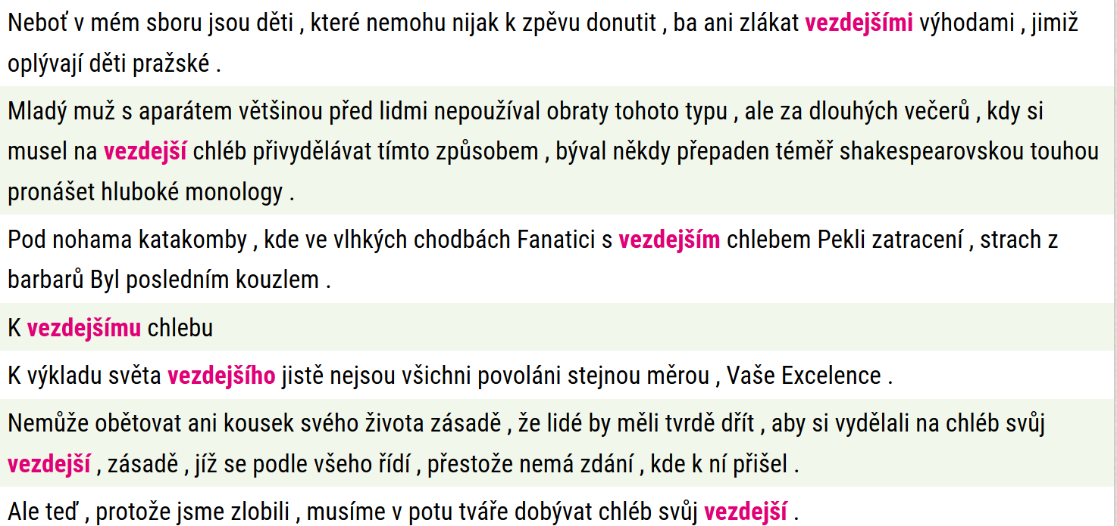
Další příklady

Slide 21
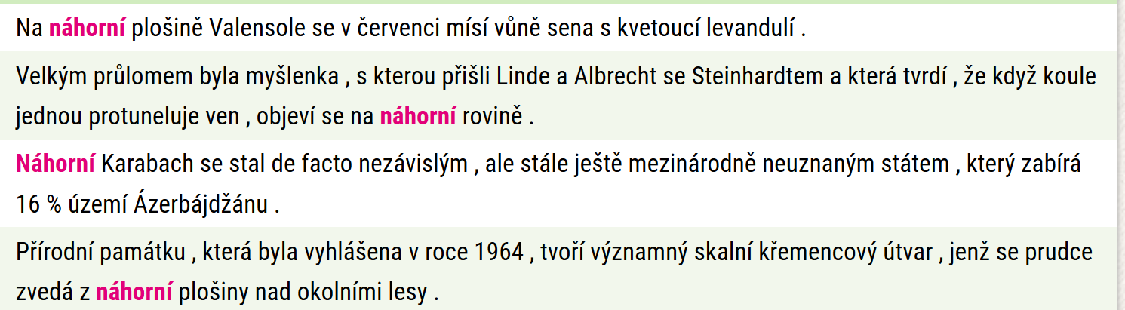
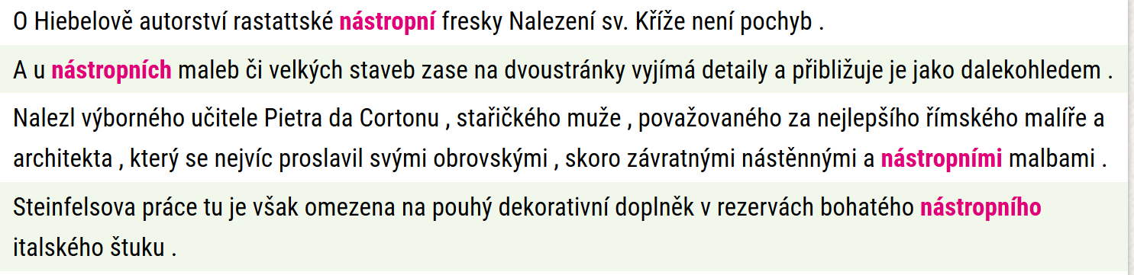
Adjektiva z adverbií

Slide 22
Cvičení: Vyber desubstantiva
holý, holičský, Holíkův, holobradý,
strojní, strojařský, strojený, strojvůdcův, ustrojivší
knížecí, knižní, kníkavý, knírkatý, kníkalův

Slide 23
ŘEŠENÍ
holý, holičský, Holíkův, holobradý,
strojní, strojařský, strojený, strojvůdcův, ustrojivší
knížecí, knižní, kníkavý, knírkatý, kníkalův

Slide 24
Cvičení: Vyber deverbativa
divácký, divoucí, udivený, divící se, udivujícnější, podivný
oslavující, oslavnený, oslavný, oslavivší, oslavanský
nárokující, náročný, náročivý, nařčený, naříkající, nařknutý

Slide 25
ŘEŠENÍ
divácký, divoucí, udiv-e-n-ý, div-í-c-í se, udiv-uj-í-c-n-ějš-í, podiv-n-ý – derivace od kořene
oslav-uj-í-c-í, oslav-e-n-ý, oslav-n-ý – derivace od kořene, oslav-i-vš-í, oslavanský
nárok-uj-í-c-í, náročný, náročivý, nařč-en-ý, nařík-aj-í-c-í, nařk-nu-t-ý

Slide 26
Cvičení: Vyber deadjektiva
nervový, nezaměstnaný, nechutný, neúprosný, nemocný, nedělní, nekalý, nezbedný
Která z adjektiv jsou kandidáty na negativa tantum?

Slide 27
ŘEŠENÍ
nervový, nezaměstnaný, nechutný, neúprosný, nemocný, nedělní, nekalý, nezbedný
Krásky v knížákovských kloboucích, závratné sázky, vůně doutníků, domlouvání kalých i méně kalých kšeftů. Hledání ztraceného Proustova času . . .

Slide 28
Jazykové hádanky
Která adjektiva tvoří komparativ a superlativ od redukovaného kmene?
Která adjektiva tvoří komparativ a superlativ od supletivního kmene?
Která adjektiva tvoří komparativ a superlativ od rozšířeného kmene?
Jak byste argumentovali pro/proti fundaci adjektiva vděčný slovesem vděčit, adjektiva možný slovesem moci, adjektiva úspěšný slovesem uspět, adjektiva trestný slovesem trestat?
Mohou být tvary adjektiv na –in (typ matčin) homonymní s tvary substantiv na –ina (řezničina)?

Slide 29
ŘEŠENÍ
příklad: hlub-ok-ý → (nej)hlub-ok-š-í (stejně vysoký, nízký, úzký, sladký, široký, snadný → (nej)snaz-n-š-í…)
Všimněte si slov, v nichž se objevuje redukovaný kmen: hlub-in(a), výs-ost, výš-in(a), níž-in(a), úž-in(a), slad, slad-i-t, slad-i-dlo, šíř(e), šir-ý, ne-snáz. Redukce je dána synchronním pohledem, neboť uvedená slova vysvětlujeme (chápeme jako motivovaná) adjektivy (jejich rozšířený kořen vnímáme synchronně jako primární).
příklad: dobr-ý → (nej)lep-š-í (stejně malý, zlý, velký, …)
příklad: uchvacující → (nej)uchvacujíc-n-ěj-š-í (všechna dezaktualizovaná procesuální na ou-c-í/í-cí). Lze pozorovat, že některé afixy představují tzv. konec derivační řady. Většinou jde o afixy tvarotvorné, nebo jim blízké (vysoká pravidelnost, gramatičnost). Pozorujeme, že konec derivační řady lze zrušit vložením významově vyprázdněného afixu –n-.
Všimněte si odvozování adverbií a názvů vlastností z procesuálních adjektv: budoucnost, vševědoucně, … Podobně pozorujeme, že u substantiv typu kuře je odvozovacím základem pravidelně kmen rozšířený.
Význam: mít vděk, moc, úspěch, hoden trestu. U možný lze obhajovat i fundaci slovesným kořenem.
Mohou být tvary adjektiv na –in (typ matčin) homonymní s tvary substantiv na –ina (řezničina)? – Řezničina ruka zůstala uťata na prkénku spolu s králičí kýtou.

Slide 30
Která z následujících adjektiv jsou utvořen od rozšířeného kmene základového substantiva?
Matčiny mateřské city mě matou.
Po tělesné námaze se umyj a použij tělový krém.
Dramatický Kosmův úvod nás překvapil.
Některá nebeská tělesa nejsou v našem podnebném pásmu vidět.
Technický křemík se vyrábí redukcí křemenného písku s uhlíkem v obloukové peci.
Vyleštěná deska z křemenného skla, vystavená implantaci křemíkových iontů Si+ a následnému žíhání, obsahuje hustě uspořádanou vrstvičku křemíkových nanokrystalů těsně pod povrchem.

Slide 31
Co mám umět?
Odlišit adjektiva podle základového slova.
Umět analyzovat morfematickou strukturu utvořených adjektiv.
Umět odlišit adjektiva tvořená od slovesného kmene minulého a přítomného a od slovesného kořene.
Umět exemplifikovat termíny redukovaný a rozšířený kmen.
Umět exemplifikovat negativa tantum.

Slide 32
Na příště
Na příští seminář je třeba vypracovat krátký úkol ve formě on-line testu.
Na úkol máte 30 minut a jej jej třeba vypracovat do příští středy 00.00 hod.
Na začátku příští hodiny projdu řešení. Připravte si otázky na nejasnosti.
Těm, kteří bez omluvy odevzdají úkol pozdě, bude úkol počítán jako nesplněný. Ti, kteří budou mít více než tři nesplněné(pozdě odevzdané úkoly, nebudou připuštěni ke zkoušce (= opakování ročníku). Známka ze zkoušky se bude skládat z dílčích známek za odevzdané domácí úkoly a ze známky ze závěrečného on-line testu.

